Slide 1

软件需求分析与设计
-- 原理、方法与实践
浙江大学城市学院计算分院
杨枨 博士、教授
Wechat: HolleyYang
Email: yangc@zucc.edu.cn

Slide 2
课程介绍
课程内容
课程目标
课程教材、（1）、参考资料（1）、（2）、（3）、（4）、（5）、（6）
课程工具
课堂要求
作业要求
考核内容与方式
课程计划
课程目录
第 <number> 页

Slide 3
课程内容（1）
介绍软件需求工程的基本理论
  主要包括需求开发和需求管理两个部分
    需求开发包括需求获取、需求分析、规格定义和需求验证四个方面。
    需求管理包括需求评审、需求变更控制和需求跟踪等内容。
介绍实际的需求工程应用技术。
  其中重点内容包括需求获取的方法、各种需求分析技术，需求规格的要求等。
第 <number> 页

Slide 4
课程内容（2）
介绍软件需求分析与设计中通用技术
  面向对象的分析与设计技术
  详细介绍统一建模语言UML
    UML发展历史概述
    UML技术中主要的13类图表的制作方法
    设计模式概念介绍
    UML开发工具的介绍
  编写初步的软件概要设计说明
第 <number> 页

Slide 5
课程目标
系统地掌握需求开发和管理的技术和方法
掌握需求分析和建模的技术和方法
掌握需求规格的验证和评审等要点和方法
掌握应用UML进行软件分析与设计的技术和方法
结合具体的实际项目开发，解决软件项目开发中的有关需求的各种问题。
能够适应目前各种应用项目的系统的需求开发和管理工作。
第 <number> 页

Slide 6
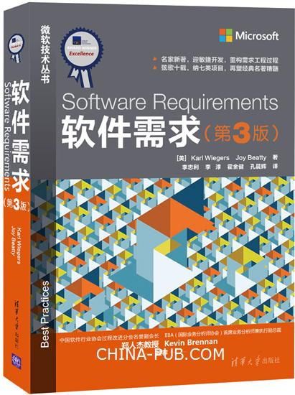
课程教材
《软件需求》第3版
[美] Karl E. Wiegers，
Joy Beatty 著，
李忠利 李淳 霍金健 孔晨辉 译，
2016年3月，
ISBN：9787302426820
清华大学出版社
第 <number> 页

Slide 7
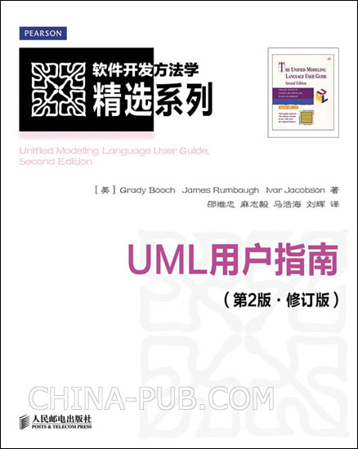
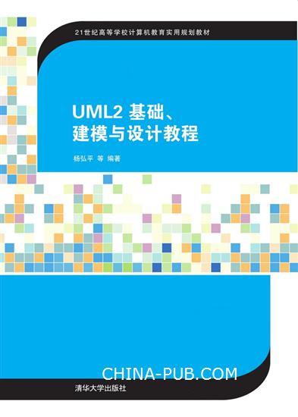
课程教材（1）
UML用户指南(第2版·修订版)2版
[美] Grady Booch、James Rumbaugh、
Ivar Jacobson 著，
邵维忠、麻志毅、马浩海、刘辉 译，
2013年1月，人民邮电出版社。
ISBN：9787115296443
UML2 基础、建模与设计教程
杨弘平 等 编著，
2015年10月，清华大学出版社。
ISBN：9787302404491
第 <number> 页

Slide 8
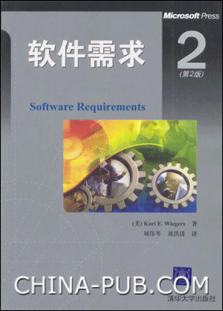
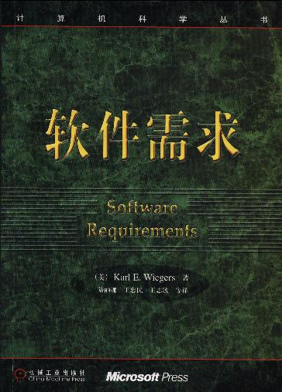
参考资料（1）
《软件需求》第2版
[美] Karl E. Wiegers 著，
刘伟琴、刘洪涛 译，
2004年11月，清华大学出版社。
（内容有扩充、但翻译的一般）
《软件需求》
[美] Karl E. Wiegers 著，
陆丽娜、王忠民、王志敏 译，
2002年7月第1版，机械工业出版社。
（翻译得还可以）
第 <number> 页

Slide 9
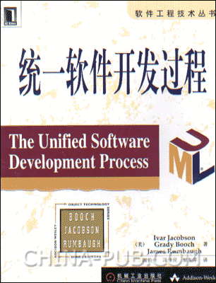
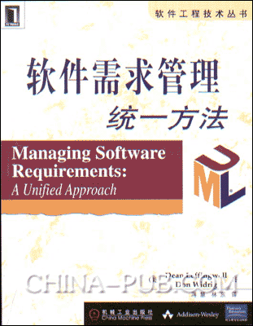
参考资料（2）
《统一软件开发过程》
[美] Ivar Jacobson, Grady Booch,
James Rambaugh 著，
周伯生、冯学民、樊东平 译，
2002年1月第1版，机械工业出版社。
《软件需求管理—统一方法》
[美] Dean Leffingwell Don Widrig 著，
蒋慧、林东 译，
2003年第1版，机械工业出版社。
第 <number> 页

Slide 10
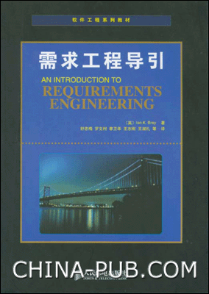
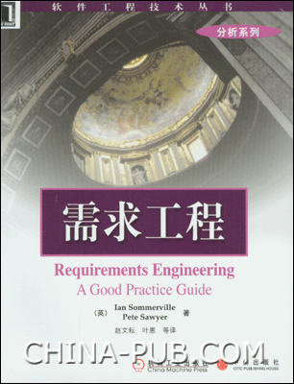
参考资料（3）
《需求工程导引》
[英] Ian K. Bray 著，
舒中梅、罗文村、李卫华、王志刚、王淑礼 译，
2003年第1版，人民邮电出版社。
《需求工程》
[英] Ian Sommerville, Pete Sawyer 著，
赵文耘、叶恩 译，
2003年第1版，机械工业出版社。
第 <number> 页

Slide 11
参考资料（4）
IBM Training Courses
  DEV275
    Essentials of Visual Modeling with UML2.0
  DEV475
    Mastering Object-Oriented Analysis & Design with UML
第 <number> 页

Slide 12
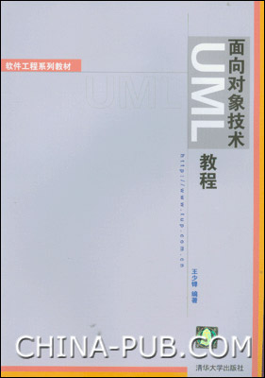
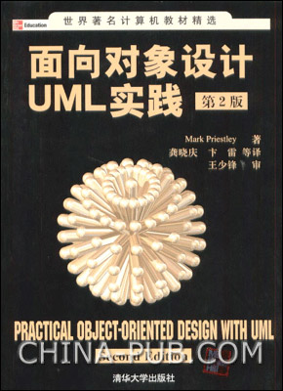
参考资料（5）
《面向对象技术UML教程》
王少锋 编著
清华大学出版社
《面向对象设计UML实践》
Mark Priestley著
龚晓庆、卞雷等译，王少锋审
清华大学出版社
第 <number> 页

Slide 13
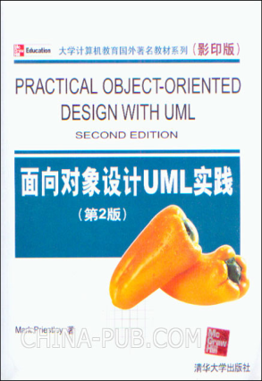
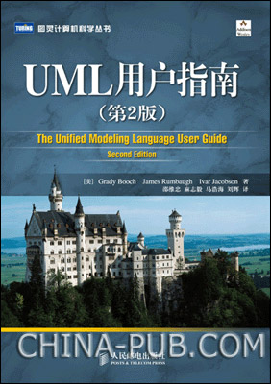
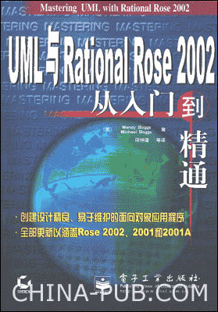
参考资料（6）
《Practical Object-oriented Design with UML》 2th Edition
Mark priestley
清华大学出版社
《UML用户指南》第2版
Grady Booch 等著
邵维忠、麻志毅、马浩海、刘辉 译
人民邮电出版社
《UML与Rational Rose2002从入门到精通》
Wendy Boggs等著
邱促潘等译
电子工业出版社
第 <number> 页

Slide 14
课程工具
IBM Rational Rose / 其他UML工具
  UML 分析与建模工具
IBM Rational RequisitePro
  软件需求管理工具
Microsoft Project
  项目管理工具
Microsoft Office
  文档编写工具
Git / CVS
  配置管理工具
Axure RP
  交互概念原型设计工具
第 <number> 页

Slide 15
课堂要求
使通讯工具处于关闭或静音状态
积极参与讨论，提问时举手发言
第 <number> 页

Slide 16
作业要求
每5人一个小组，组成项目团队，相互协作、讨论，发扬团队精神，自主完成作业。
发现抄袭，全部（抄与被抄的小组）零分处理。
UML基础知识测试：占总分10%
第 <number> 页

Slide 17
考核内容与方式（1）
考核内容
  学习态度
    积极参与课程学习、严格遵守课堂纪律
  学习能力
    实际理解、掌握并运用课程知识的能力
考核方式
  平时表现
  阶段作业
  课程作业
  UML基础知识测试
第 <number> 页

Slide 18
考核内容与方式（2）
考试或考核不应也不会成为学习本课程的负担！
实践出真知！与计算机软件相关的学习更要注重实践！
立即行动，将你所学的每一点知识应用到平时的相关活动中！
第 <number> 页

Slide 19
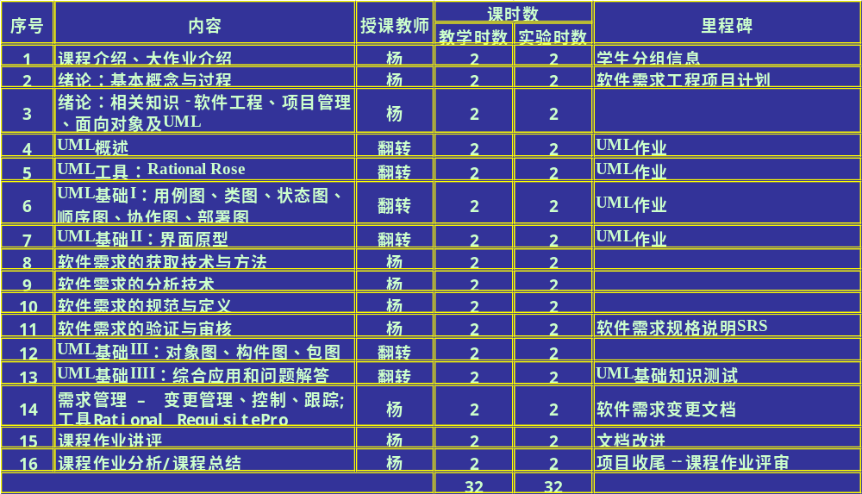
课程计划
第 <number> 页

Slide 20
课程目录
第一讲：绪论：软件需求分析与设计概述
第二讲：UML概述
第三讲：UML工具
第四讲：UML基础（1）
第五讲：UML基础（2）
第六讲：软件需求获取
第七讲：软件需求分析
第八讲：软件需求规范与定义
第九讲：软件需求验证与审核
第十讲：UML基础（3）
第十一讲：UML基础（4）
第十二讲：软件需求管理与工具
第十三讲：课程作业分析与课程总结
第 <number> 页

